Slide 1

TIPE : Mise en place d’un Data Center
Louis Bernon – PTSI2

Slide 2
Sommaire
Contrôle de la température
Éléments à refroidir
Mesures
Moyens de refroidissement
Dimensionnement
Continuation
Conception du boitier
Plans
Dimensionnement
Construction

Slide 3
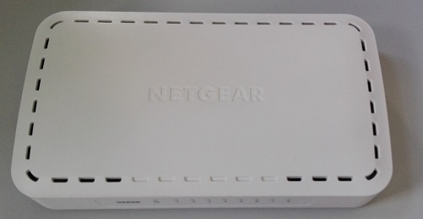
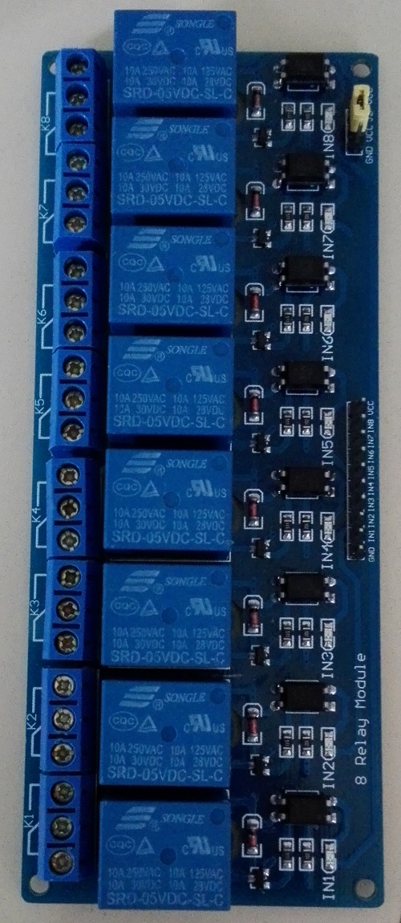
Contrôle de la température
Éléments à refroidir
Switch Ethernet
Relais
Raspberry pi

Slide 4
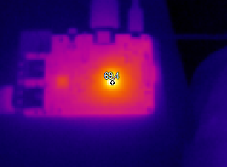
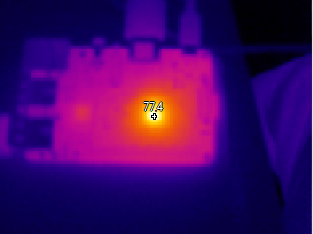
Mesures
On a simulé l’utilisation des Raspberrys grâce à une commande intégrée qui fait augmenter par paliers de 25% la charge du CPU
On a ensuite relevé les températures des cartes grâce à une caméra thermique Fluke lors de leur utilisation sans boîtier
Utilisation optimale : température ambiante
La température est donc trop élevée pour une utilisation à plein temps

Slide 5
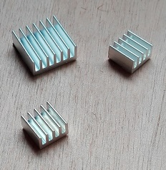
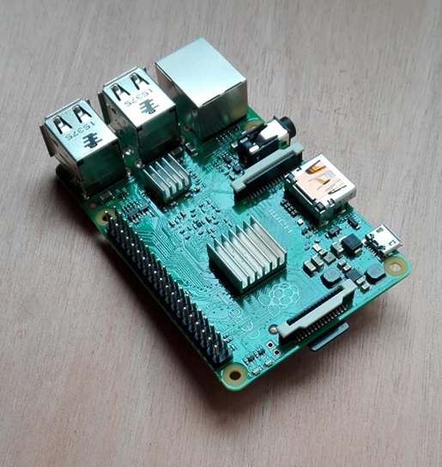
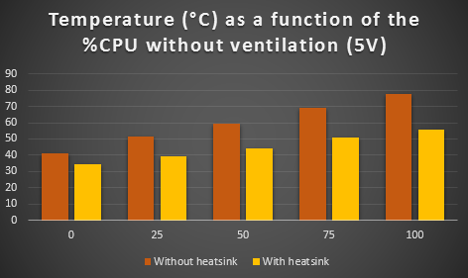
Utilisation de radiateurs prévus spécialement pour les Raspberrys
On perd jusqu’à 20°C avec les radiateurs mais la
Température est toujours trop élevée

Slide 6
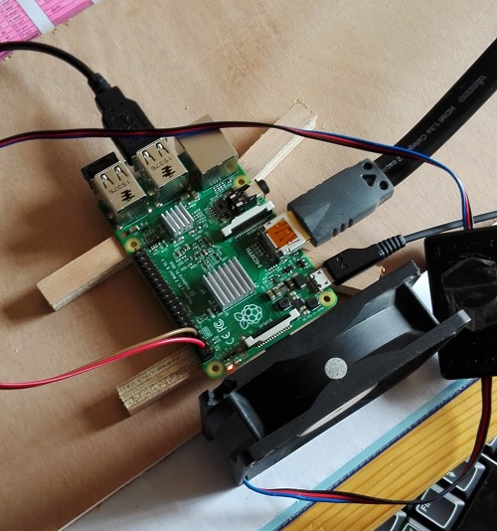
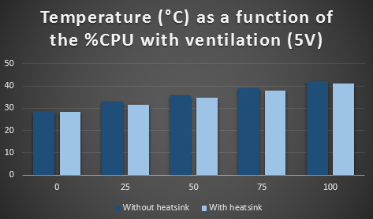
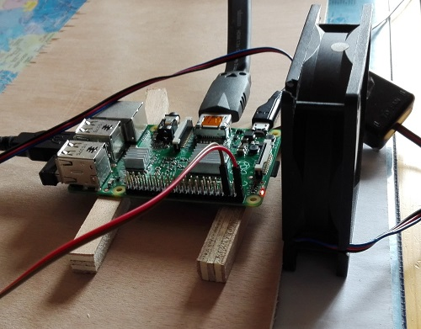
Nous avons donc ventilé les Raspberry et repris les températures pour différentes charges du CPU

Slide 7
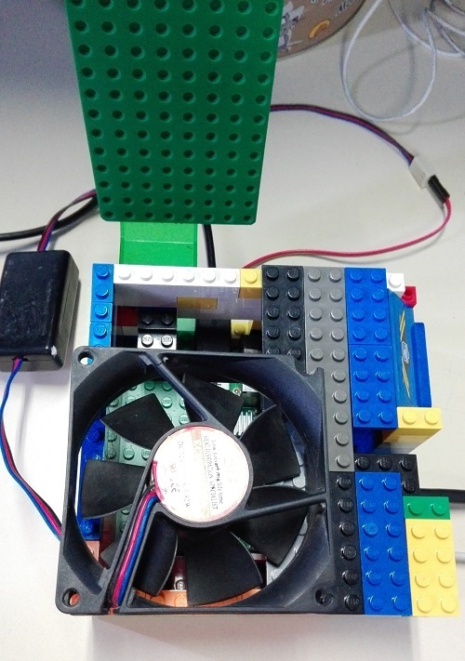
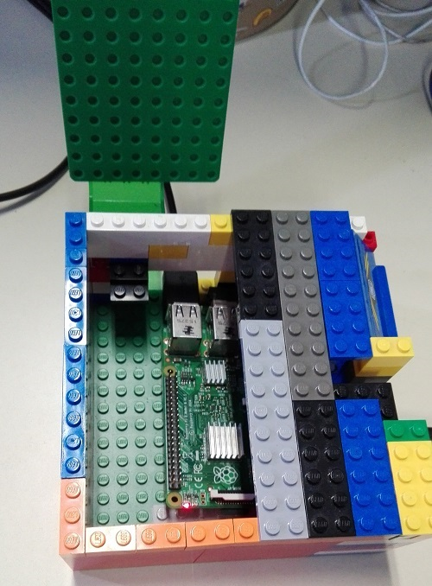
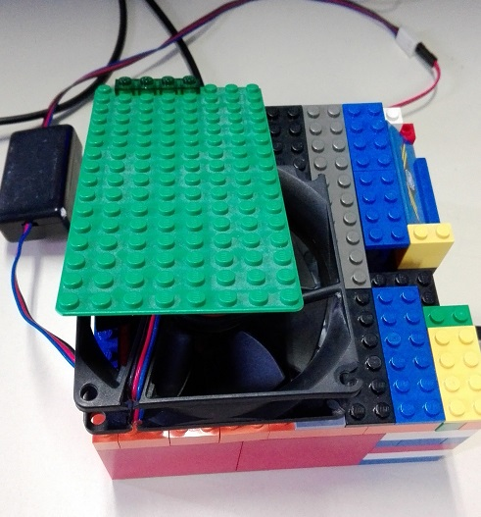
Utilisation finale des Raspberry pi dans un boîtier
On a donc fait les mêmes tests mais dans un boîtier

